Slide 1
Manajemen Routing
Pertemuan 10

Slide 2
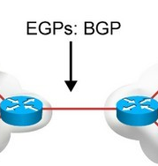
Exterior Gateway Protocol
Exterior Gateway Protocol (EGP) adalah protokol untuk bertukar informasi perutean antara dua host gateway tetangga (masing-masing dengan routernya sendiri) dalam jaringan sistem otonom.
EGP biasanya digunakan antara host di Internet untuk bertukar informasi tabel routing
This Photo by Unknown author is licensed under CC BY-SA.

Slide 3
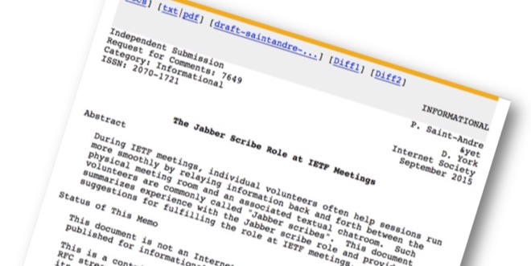
Sejarah EGP
Dideskripsikan pertama kali dengan RFC 827
Dispesifikasikan secara formal dengan RFC 904
Garis besar penggantian EGP ke BGP dengan RFC 1772
This Photo by Unknown author is licensed under CC BY-SA-NC.

Slide 4
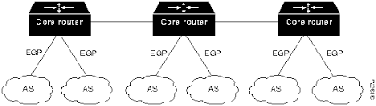
Tujuan Utama
Tujuan dari Exterior Gateway Protocol (EGP) adalah untuk memungkinkan satu atau lebih sistem otonom digunakan sebagai media transportasi untuk lalu lintas yang berasal dari beberapa sistem otonom lainnya.

Slide 5
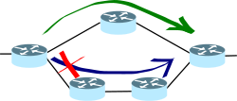
Lanjutan
Selama masa-masa awal Internet, EGP sering digunakan oleh lembaga penelitian, universitas, lembaga pemerintah, dan organisasi swasta, untuk menghubungkan sistem otonom tetapi digantikan oleh Border Gateway Protocol (BGP).
This Photo by Unknown author is licensed under CC BY-SA.

Slide 6

Proses Pertukaran informasi
Akuisisi Jaringan Tetangga
Pengecekan Pencapaian Tetangga
Pembaruan Pencapaian ke Tetangga

Slide 7
Lanjutan
Sebelum mengirim informasi perutean, sistem terlebih dahulu bertukar pesan EGP Hello dan I-Heard-You (I-H-U).
Pesan-pesan ini membentuk dialog antara dua gateway EGP.
Komputer yang berkomunikasi melalui EGP disebut tetangga EGP, dan pertukaran pesan Hello dan I-H-U disebut memperoleh tetangga.

Slide 8
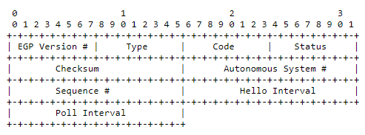
Format Pesan Akuisisi Tetangga

Slide 9
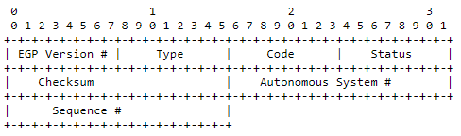
Format Pesan Pencapaian Tetangga

Slide 10
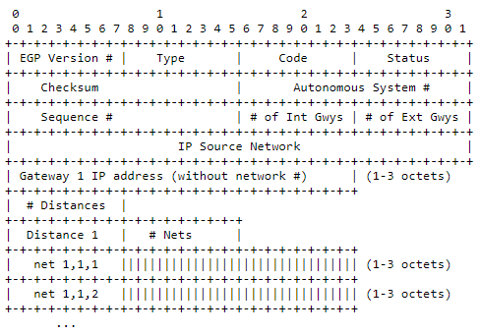
Pesan Update

Slide 11
Lanjutan
Berbeda dengan protokol interior yang dibahas di atas, EGP tidak berusaha untuk memilih rute "terbaik".
Pembaruan EGP berisi informasi vektor jarak, tetapi EGP tidak mengevaluasi informasi ini.
Metrik perutean dari sistem otonom yang berbeda tidak dapat dibandingkan secara langsung.
Setiap AS dapat menggunakan kriteria yang berbeda untuk mengembangkan nilai-nilai ini.
Oleh karena itu, EGP menyerahkan pilihan rute "terbaik" kepada orang lain.

Slide 12
Implementasi EGP
Border Gateway Protocol (BGP)
Exterior Gateway Protocol (EGP)
The ISO’s InterDomain Routing Protocol (IDRP)

Slide 13
IDRP
"Protokol untuk Pertukaran Informasi Perutean Antar-domain" adalah protokol perutean vektor jarak yang dirancang untuk menghubungkan domain perutean OSI.
Saat ini protokol tersebut mengimplementasikan "mobile routing" di Aeronautical Telecommunications Network (ATN, air ground datalink over VDL-Mode2) ketika domain pesawat bergerak melintasi beberapa domain jaringan darat di sepanjang jalur penerbangannya.

Slide 14
